Slide 1
Confidential
영업비밀 또는 업무상 보호가 필요한 문서일 경우 “Confidential” 표기
CodeReview점검 Tool
개발 계획서
2024.03.14
기술혁신팀

Slide 2





개요
■ 개발 배경
- 코드 리뷰는 품질 향상을 위해 필요하나, 반복적이고 시간 소모적인 작업으로 생산성 저하 [비용 절감] 반복적인 작업을 자동화 하여 코드 리뷰 시간을 단축
[일관성] 정해진 규칙과 알고리즘을 기반으로 코드를 분석하여 오류나 결함을 정확하게 식별 [지속적인 개선 ] 코드 리뷰 자동화 도구는 지속적으로 개선되고 업데이트 가능
■ 코드 리뷰 자동화 프로세스
AS - IS
① Code Reviewer
② Code Review
③Code Review 결과서 작성
TO-BE
① Anyone
② Code Review Tool → Code Review 결과서 작성

Slide 3
개요
■ 점검 Tool 개발 플랫폼
- [사용 편의성] 코드 리뷰 자동화 Tool 사용자가 사용이 쉬운 인터페이스 제공 필요 - [유지 보수] 새로운 기능을 쉽게 추가할 수 있어야 하고, 발견된 오류는 신속하게 수정이 가능
개발 Tool | 장점 | 단점
WinCC OA Panel | WinCC OA 언어로 누구나 수정 가능 | Tool 사용시 GEDI 실행 필요
Windows Tool (Python QT) | 환경 제약없이 실행 호환성 장점 | Python 언어 이해 (easy lanuage)

Slide 4
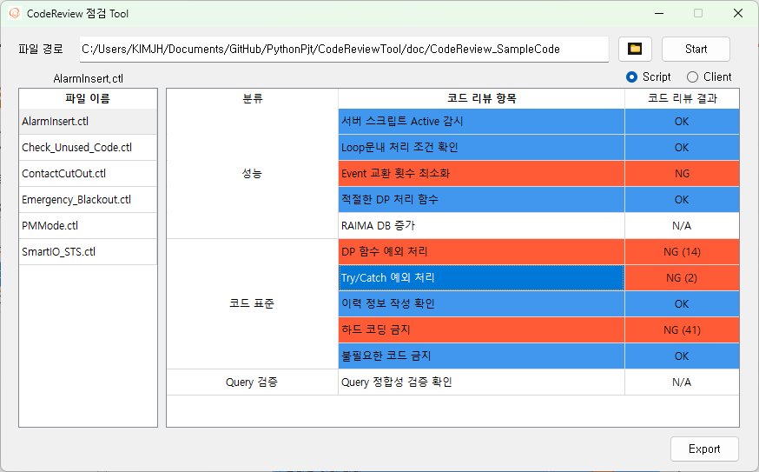
UI 설계
■ 코드 리뷰 점검 Tool UI 초안
① 코드 리뷰 수행할
파일 선택
② 코드 리뷰 파일 선택
③ 더블 클릭 시 상세 내용 팝업 창 표시

Slide 5
기능 정의
■ 코드 리뷰 점검 Tool 항목 - Server
구분 | 코드 리뷰 항목 | 검증 가능성 | 검증 방법
성능 | 스크립트 Active 동작 조건 확인 | ○ | - 스크립트 Active 적용 여부 확인
 | Loop문 내에 처리 조건 | ○ | - while문 내 delay 적용 확인
 | Event, Ctrl Manager 이벤트 교환 횟수 최소화 | ○ | - dpGet, dpSet 연속 처리 경우 확인 (불합리 사항)
 | 적절한 DP 처리 함수 사용 | ○ | - Callback 함수 내 Delay 처리 경우 확인 (불합리 사항)
 | Raima DB 증가 방지 | X | - dpSet 처리하는 대상의 DataPoint 확인 어려움
Query 검증 | Query 정합성 검증 확인 | X | - Query에 문자열의 정합성 체크 확인 어려움
코드 표준 | DP 함수 예외 처리 | ○ | - DP 처리 함수 확인하여 예외처리 확인
 | Try, Catch 예외처리 | ○ | - 함수 내에서 try/catch 예외처리 작성 확인
 | 이력 작성 체크 확인 | ○ | - 스크립트 버전 및 배포 이력 작성 확인
 | 하드 코딩 지양 | ○ | - 함수 안에서 하드 코딩으로 작성된 경우 확인 (불합리 사항)
 | 불필요한 코드 지양 | ○ | - 미사용 함수, 변수 유/무 확인 (불합리 사항)

Slide 6
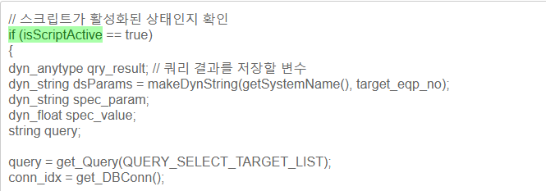
기능 정의
■ [성능] 코드 리뷰 점검 Tool 항목 – 스크립트 Active 동작 조건 확인
- 스크립트 Active 동작 조건 코드 사용 확인 → 중복 동작 방지(이중화 서버 동작)를 위해서 Acitve 동작 조건을 확인
[점검 방법] Active 동작 조건 적용 확인

Slide 7
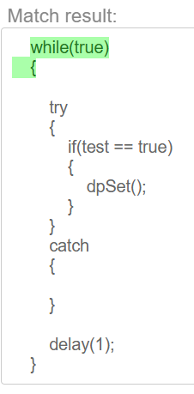
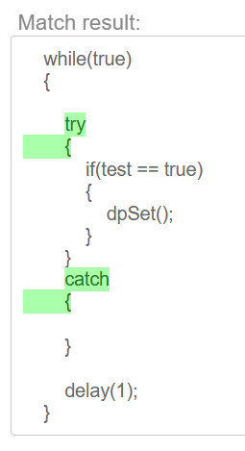
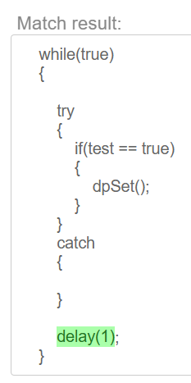
기능 정의
■ [성능] 코드 리뷰 점검 Tool 항목 – Loop문내 처리 조건
- Loop문 내에 delay 코드 적용 확인 → while문에서 delay 설정이 누락된 경우 CPU 부하 100% 상승 원인을 제거 (delay 코드 위치 중요)
① while문 코드 찾기
② while문 내의 블록 문은 제외
③ delay 코드 위치 확인

Slide 8
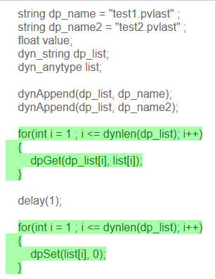
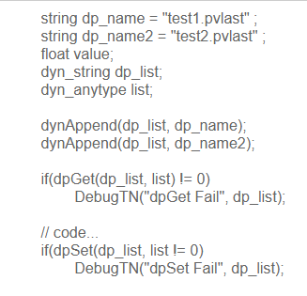
기능 정의
■ [성능] 코드 리뷰 점검 Tool 항목 – 이벤트 교환 횟수 최소화
- for문 내에 dp함수 연속 처리 체크 → dp함수 호출을 최소화 하여 EV Manage 부하를 최소화 목적
① for문 코드 찾기
[점검 방법] for문 내 dpGet, dpSet 연속 처리 확인
[개선 방법] for문에서 개별 호출 → 일괄 호출 방식 변경 필요

Slide 9
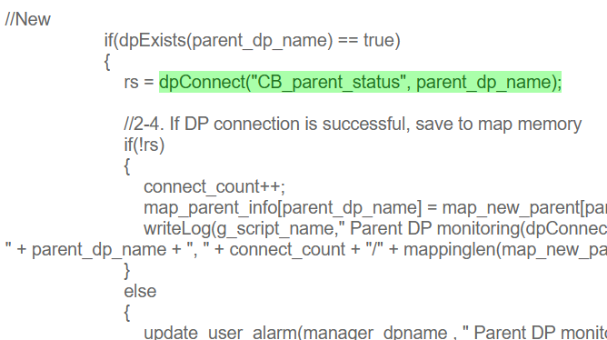
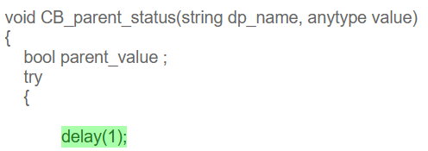
기능 정의
■ [성능] 코드 리뷰 점검 Tool 항목 – 적절한 DP 처리 함수
- Callback 함수 내 delay 체크 → Callback 함수에서 지연 동작 경우 비동기처리가 불가능하며, 메모리 사용 증가 발생
[점검 방법 ]① Callback 함수 호출 코드 확인
[점검 방법] ② Callback 함수에서 delay 체크

Slide 10
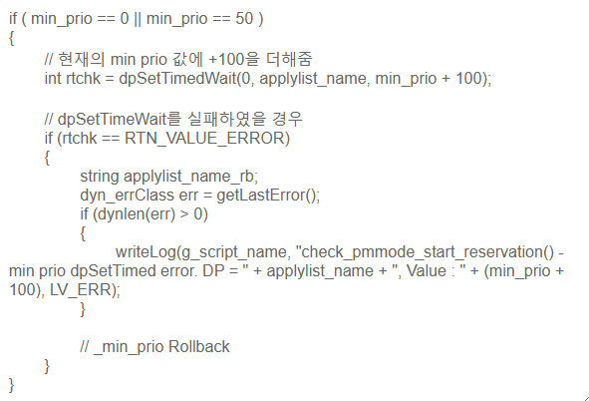
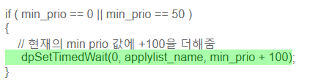
기능 정의
■ [코드 표준] 코드 리뷰 점검 Tool 항목 – DP 함수 예외 처리
- DP 함수 예외처리 적용 확인 (함수 처리 실패 확인) → DP 함수 호출 오류를 처리하고 안정성과 신뢰성을 높이기 위해 적용
[점검 방법] DP 함수 호출 후 예외처리 확인
[개선 방법] DP 함수의 호출 성공/실패를 확인하여 예외처리 확인

Slide 11
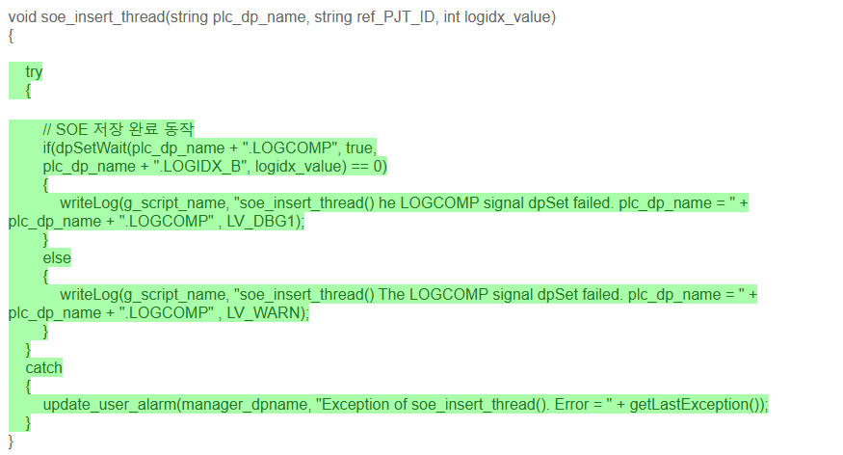
기능 정의
■ [코드 표준] 코드 리뷰 점검 Tool 항목 – Try, Catch 예외 처리
- 함수의 Body에서 Try, Catch문 적용 확인 → 코드가 실행되는 도중 예외가 발생할 수 있는 상황을 대비하여 사용 (예외 처리 로그를 통한 원인 파악)
[점검 방법] 함수 내에 Try, Catch문 적용 확인

Slide 12
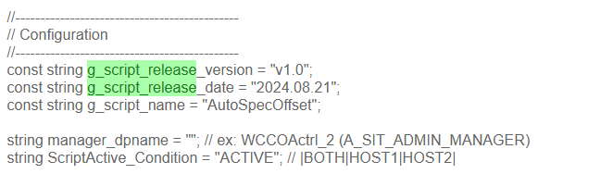
기능 정의
■ [코드 표준] 코드 리뷰 점검 Tool 항목 – 이력 작성 확인
- 이력 정보(변수)가 작성 확인
→ 스크립트 변경 내역을 기록하여 문제 발생시 원인을 쉽게 파악하고 대응이 가능
[점검 방법] 이력 정보가 작성 확인

Slide 13
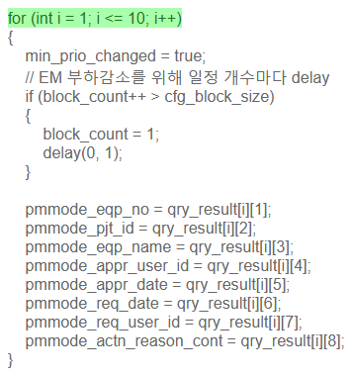
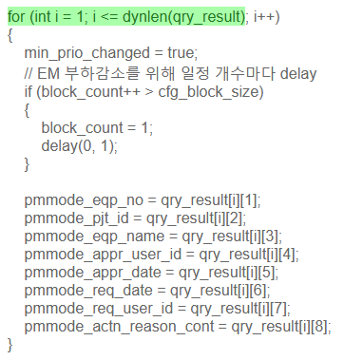
기능 정의
■ [코드 표준] 코드 리뷰 점검 Tool 항목 – 하드 코딩 지양(1)
- for문의 조건식에 반복 횟수가 상수로 동작하는 경우 체크 → 조건식의 반속 횟수가 고정되어 있는 경우 index로 접근하는 배열 크기에 따라 index 에러 발생
[점검 방법] for문의 조건식 반복 횟수 확인
[개선 방법] 반복 횟수를 for문에서 접근하는 배열의 길이로 설정

Slide 14
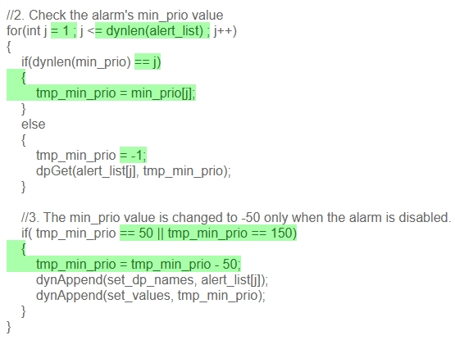
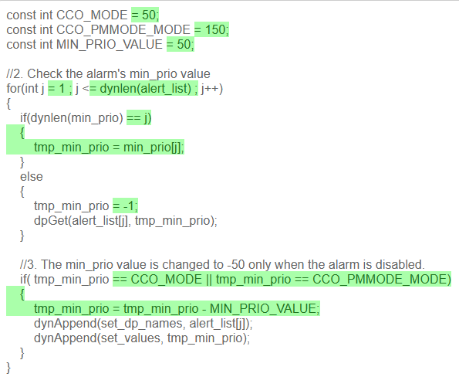
기능 정의
■ [코드 표준] 코드 리뷰 점검 Tool 항목 – 하드 코딩 지양(2)
- 조건문, 함수, 변수 값 변경에 상수(문자열 or 숫자)로 사용하는 경우 체크 → 상수나 값을 define으로 선언하여 코드의 가독성 및 유지보수성이 향상
[점검 방법] 값 변경 및 비교 코드에 상수 사용되었는지 확인
[개선 방법] Define 변수로 선언하여 사용

Slide 15
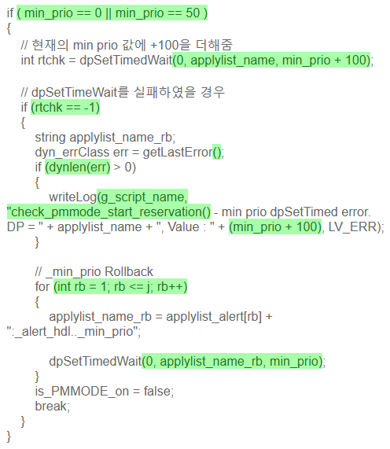
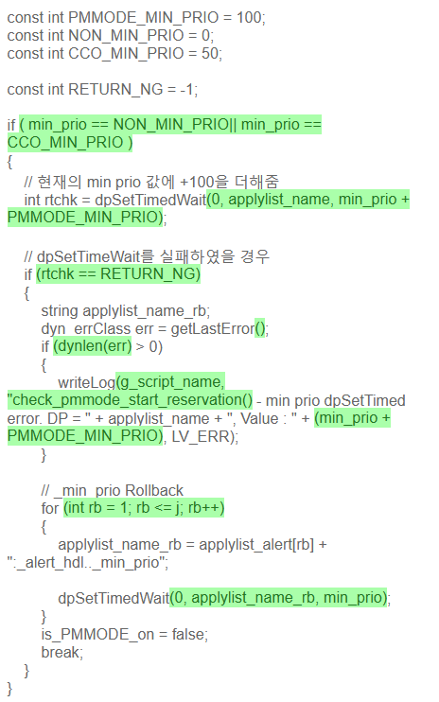
기능 정의
■ [코드 표준] 코드 리뷰 점검 Tool 항목 – 하드 코딩 지양(3)
- 함수 or 조건문 사용시 숫자 및 문자열 사용하는 경우 체크
[점검 방법] 함수 및 조건문에 상수 사용 체크
[개선 방법] Define 변수로 선언하여 사용

Slide 16
기능 정의
■ 코드 리뷰 점검 Tool 항목 - Server
구분 | 코드 리뷰 항목 | 상세 내용 Message
성능 | 스크립트 Active 동작 조건 확인 | 서버 Active 동작 조건이 누락 되었습니다.
 | Loop문 내에 처리 조건 | while문 내에서 delay 코드가 확인이 필요합니다.
 | 이벤트 교환 횟수 최소화 | DP 함수가 반복적으로 처리 되었습니다.
 | 적절한 DP 처리 함수 사용 | Callback 함수 내에서 Delay 코드가 확인되었습니다.
 | Raima DB 증가 방지 | -
Query 검증 | Query 정합성 검증 확인 | -
코드 표준 | DP 함수 예외 처리 | DP 함수 예외 처리가 되지 않았습니다.
 | Try, Catch 예외처리 | 함수에 try, Catch 예외 처리가 누락 되었습니다.
 | 이력 정보 작성 확인 | 서버 스크립트의 버전 정보가 누락되었습니다.
 | 하드 코딩 금지 | 하드 코딩 구문이 포함되었습니다.
 | 불필요한 코드 금지 | 미사용 변수가 존재합니다.

Slide 17
결과
■ 코드 리뷰 점검 가능 항목
[기존] 총 17 항목 → 9항목 점검 가능
[변경] 총 11 항목 → 9항목 점검 가능

